Slide 1

Sayısal Analiz / Uygulama

Slide 2
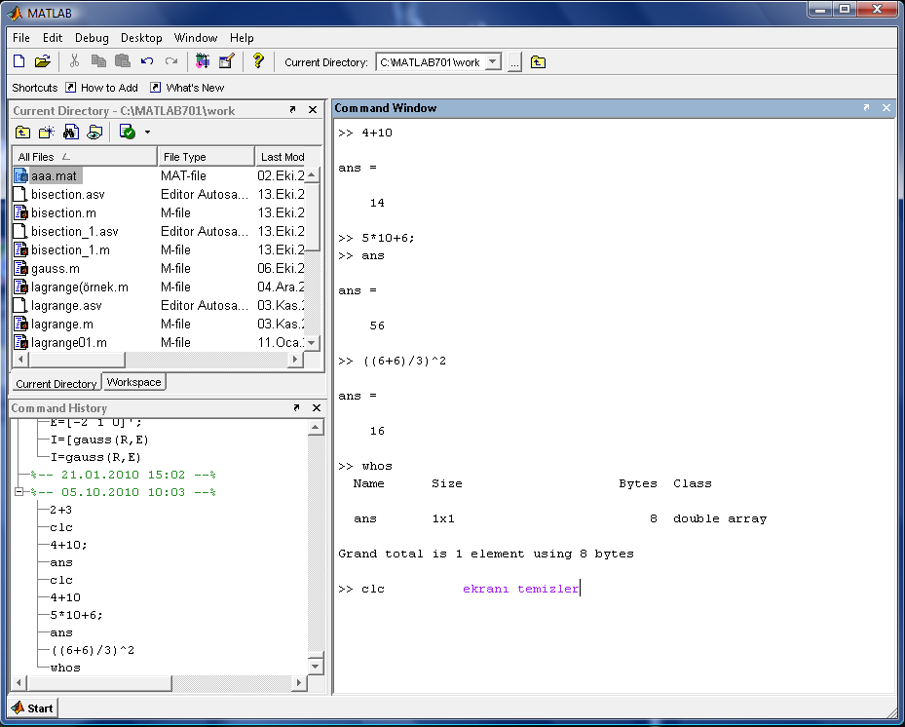
Giriş
Değişkenler MATLAB'in temel kavramlarındandır,
Clear : değişkenleri siler
Sayısal Analiz / Uygulama

Slide 3
Noktalı Virgül Kullanarak Sonuçları Gizlemek
Komuttan sonra noktalı virgül yazarsanız sonucun yazdırılmasını engellemiş olursunuz.
Örnekler:
>>ort = (a + b + c) / 3
ort = 20
>>a = 10;
>>b = 20;
>>c = 30;
>>d = 40;
>>ort = (a + b + c + d) / 4
ort =
25
>>the_average;
>>b
b =
20
>>e = 50
e =
50
Kendi değişkenlerinizi tanımlayabilmeniz ve kullanabilmeniz çok kullanışlıdır.
Sayısal Analiz / Uygulama

Slide 4
MATLAB'de Matris oluşturma
MATLAB'de matrisler köşeli parantezler içinde tanımlanır ([ ]).
Virgül (,), ve noktalı virgül (;) noktalama işaretleri sırasıyla satır ve sütun ayıracı olarak kullanılır.
Not: Satır ayıracı olarak virgül yerine boşluk, sütun ayıracı olarak ta alt satıra geçmeyi (enter) kullanabilirsiniz.
>>sayi = 3.1415
sayi = 3.1415
>>vektor1 = [1, 5, 7]
vektor1 =
1 5 7
>>vektor2 = [1; 5; 7]
vector2 = 1
5
7
>>matris = [8, 12, 19; 7, 3, 2; 12, 4, 23; 8, 1, 1]
matris =
8 12 19
7 3 2
12 4 23
8 1 1
Sayısal Analiz / Uygulama

Slide 5
>>matris = [8, 12, 19; 7, 3, 2; 12, 4, 23; 8, 1, 1]
matris =
8 12 19
7 3 2
12 4 23
1 1
>>com_matris = [matris, matris]
com_matris =
8 12 19 8 12 19
7 3 2 7 3 2
12 4 23 12 4 23
1 1 8 1 1
>> com_matris(3,2)
Ans=4
>> com_matris(1:3,2:4)
new_ com_matris =
19 8
2 7
Sayısal Analiz / Uygulama

Slide 6
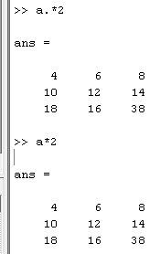
>>a = [1 2 3 4 5 6]
a = 1 2 3 4 5 6
>>b = a .* 2
b = 2 4 6 8 10 12
Eleman elemana işlemleri skalarlar ile vektörler arasında da kullanabilirsiniz.
>>c = a .^ 2
c = 1 4 9 16 25 36
>>d = a + 2
d = 3 4 5 6 7 8
>>e = a - 2
e = -1 0 1 2 3 4
>>a = [1 2 3]
a = 1 2 3
>>b = [4 ; 5 ; 6]
b = 4
5
6
>>a * b
ans = 32
"32" sonucunu almak için, MATLAB ilk önce iki vektörün karşılıklı elemanları arasında şu işlemleri yapar:
"1*4 = 4", "2*5=10", ve "3*6=18". Sonra "4+10+18=32".
Sayısal Analiz / Uygulama

Slide 7
Matris elemanlarının işaretini inceleme :
>> d=[2 -2 3;-5 7 -9;-8 1 19]
2 -2 3
-5 7 -9
-8 1 19
>> sign(d)
1 -1 1
-1 1 -1
-1 1 1
round(2.449)=2 en yakın tam sayıya yuvarlar
ceil(2.449)=3 sayıyı yukarı yuvarlar
floor(2.449)=2 sayıyı aşağıya yuvarlar
fix(2.449)=2 sayıyı sıfıra en yakın tam sayıya yuvarlar
bölümden kalan bulma :
>> rem(13,5)
3
Sayısal Analiz / Uygulama

Slide 8
Matrise ait sutun değerlerinin toplanması :
w = 8 2 4 7
5 2 6 4
4 7 2 9
>> sum(w)
17 11 12 20
Matris sutun değerlerinin çarpımı :
>> prod(w)
160 28 48 252
Matris sutun değerlerinin ortalama değerini alır
>> mean(w)
5.6667 3.6667 4.0000 6.6667
Sayısal Analiz / Uygulama

Slide 9

Sayısal Analiz
Matlab şartlı deyimler ve döngüsel işlemler
if Şartlı Deyimi
if a< 5
y=y+1;
t=t+a;
End
Switch case Yapıları
switch deyim ( sayısal veya karakter )
case değer1
komut ifadeleri % eğer deyim değeri1 ise yürütülür
case deger2
komut ifadeleri % eğer deyim değeri2 ise yürütülür
. . .
otherwise
komut ifadeleri % hiçbir case ile denk düşmezse yürütülür
end
Sayısal Analiz
3. Hafta

Slide 10
Sayısal Analiz
Matlab - Döngüler
while Döngüsü
while deyim
Komut ifadeleri
End
for Döngüsü
for indeks=başlangıç:artış:son
Komut ifadeleri
end
for i= 2:6
x(i )=2*x(i‐1 );
End
break fonksiyon ifadesi kullanarak while döngüsünden herhangi bir anda çıkılabilir.
return komutların hali hazır sıralanmasını sona erdirir ve uyarılan fonksiyonu veya klavyeyi denetime geri döndürür.
Continue komutu, for veya while döngüsünde kontrolü bir sonraki yinelemeye geçirir.
Sayısal Analiz
3. Hafta

Slide 11
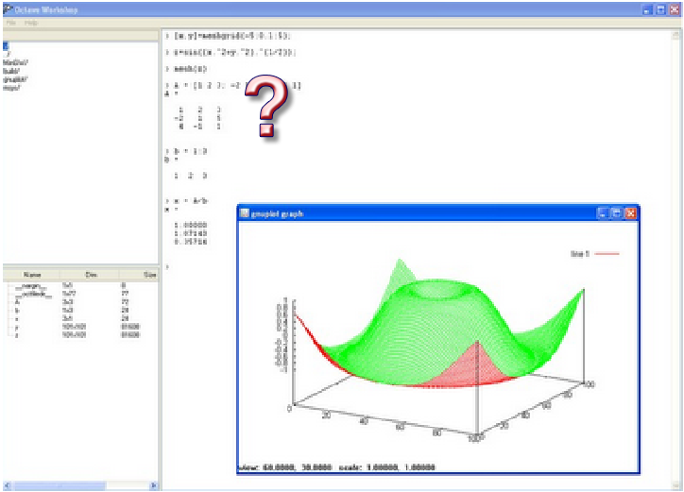
Sayısal Analiz
Matlab
Ödev :
Örneğini verdiğimiz akış diyagramının matlab komutları ile programını yazınız.
Sayısal Analiz
3. Hafta

Slide 12
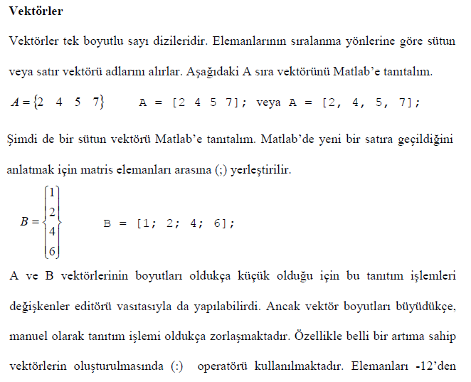
Sayısal Analiz / Uygulama

Slide 13
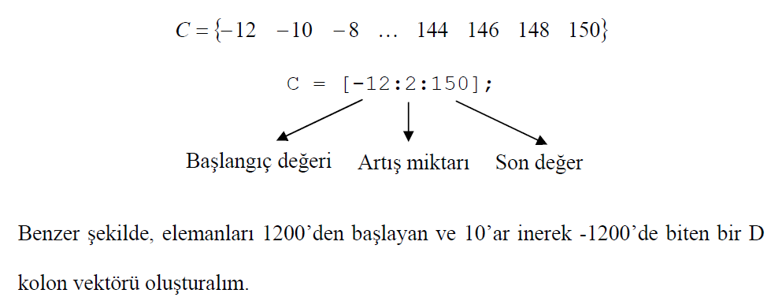
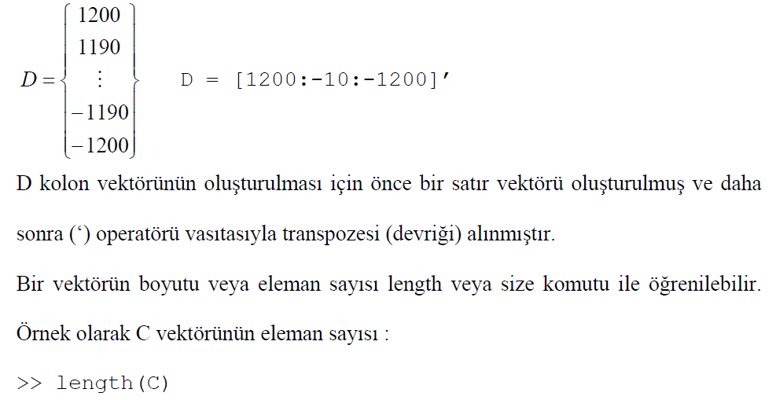


Sayısal Analiz / Uygulama

Slide 14
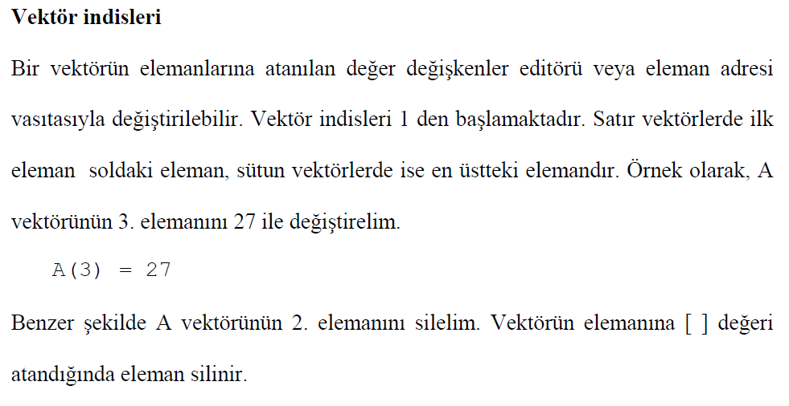
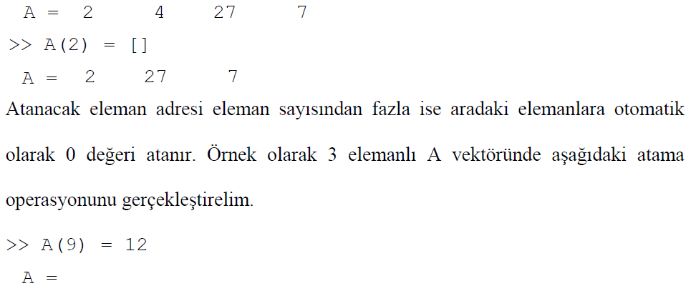
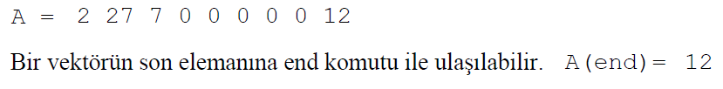
Sayısal Analiz / Uygulama

Slide 15
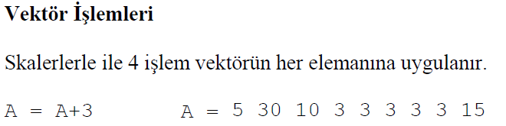
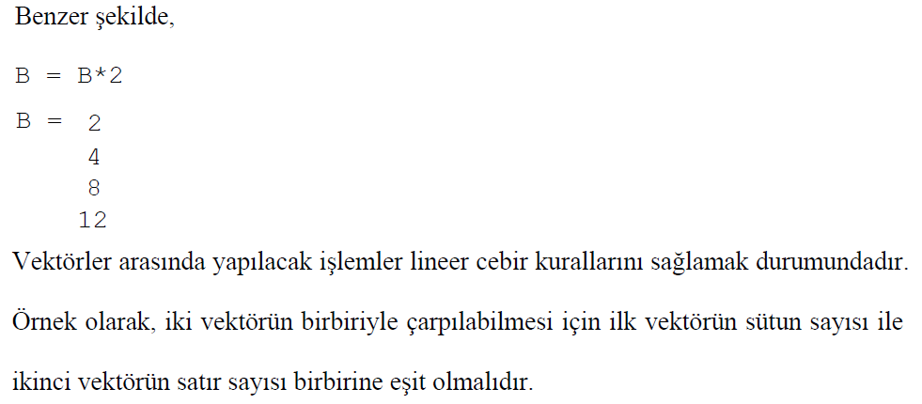
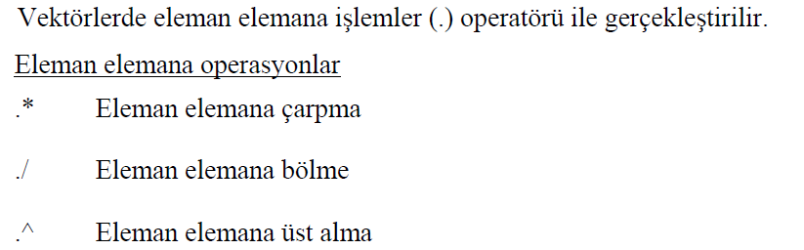
Sayısal Analiz / Uygulama

Slide 16
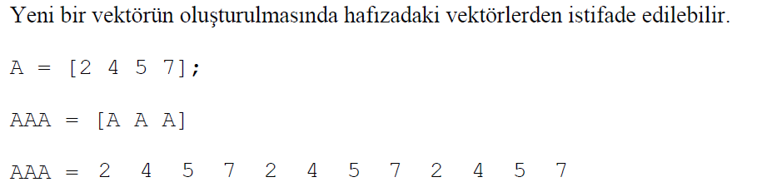
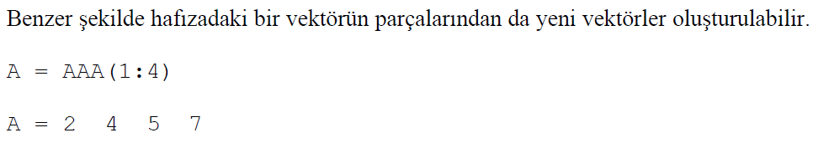
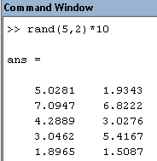
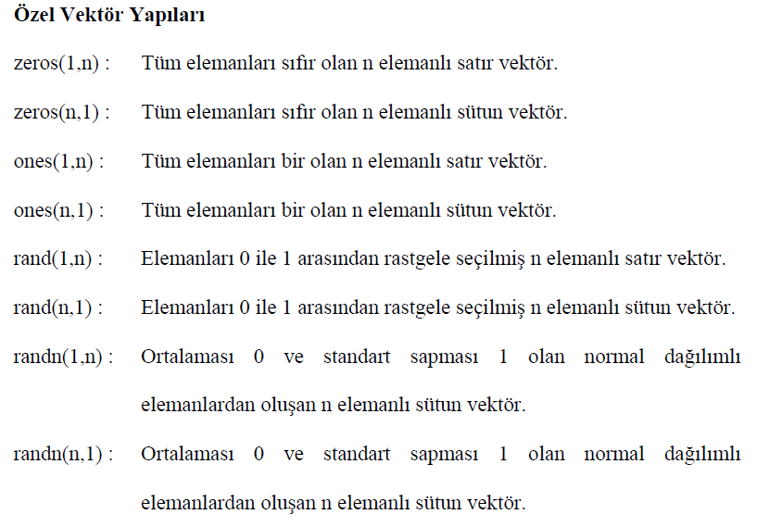
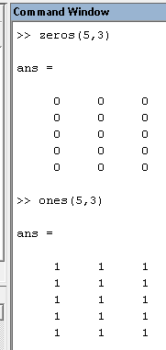
Sayısal Analiz / Uygulama

Slide 17
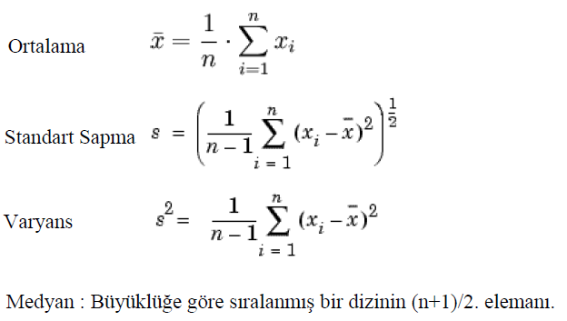
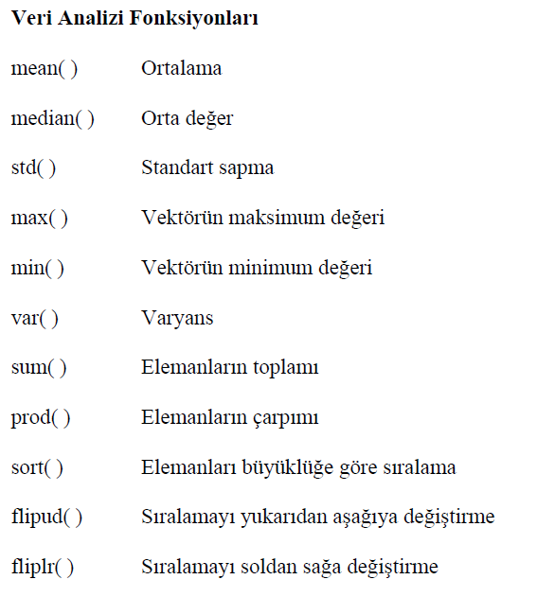
Sayısal Analiz / Uygulama

Slide 18
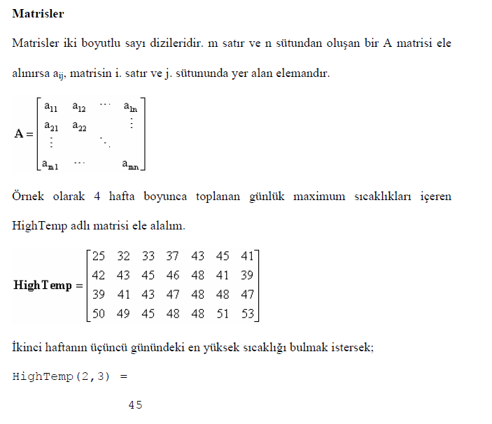
Sayısal Analiz / Uygulama

Slide 19
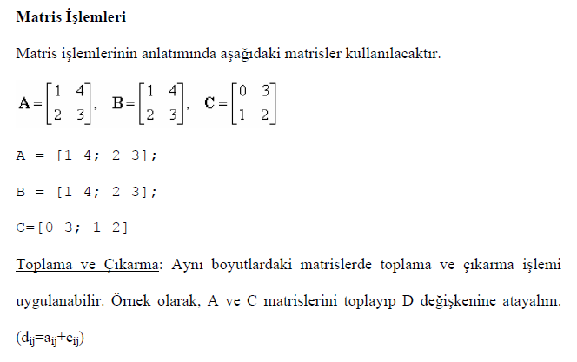
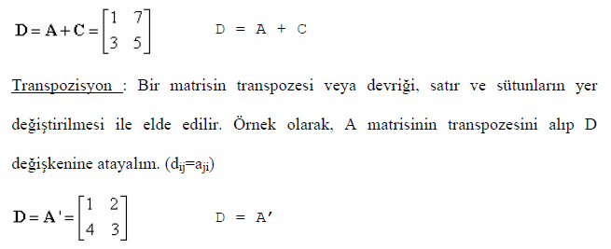
Sayısal Analiz / Uygulama

Slide 20
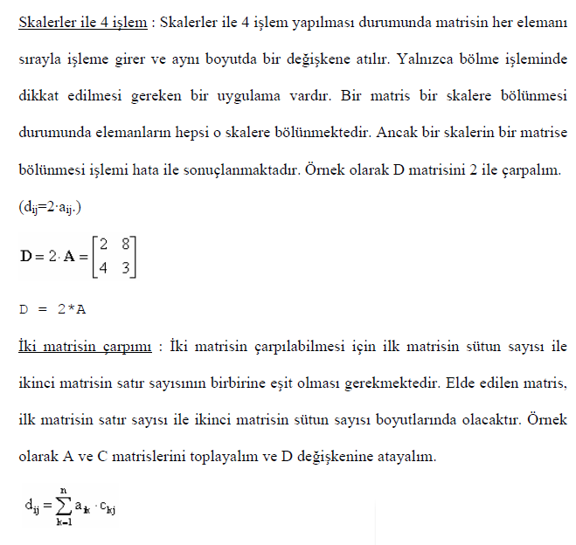
Sayısal Analiz / Uygulama

Slide 21
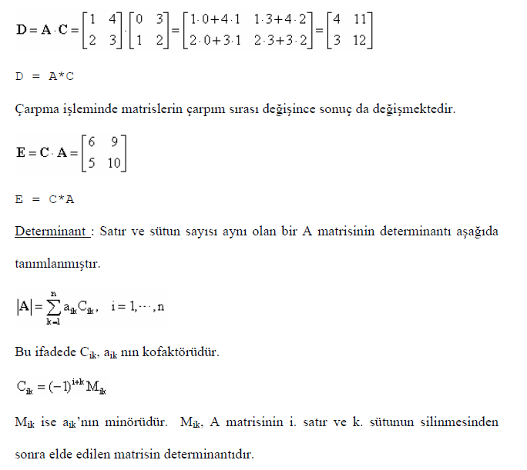
Sayısal Analiz / Uygulama

Slide 22
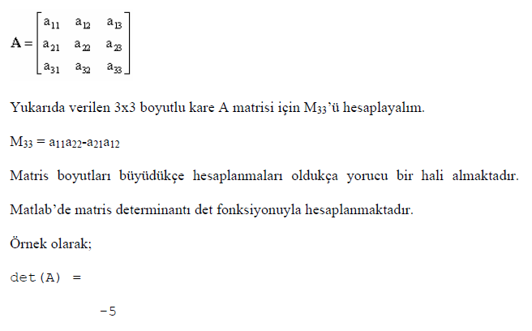
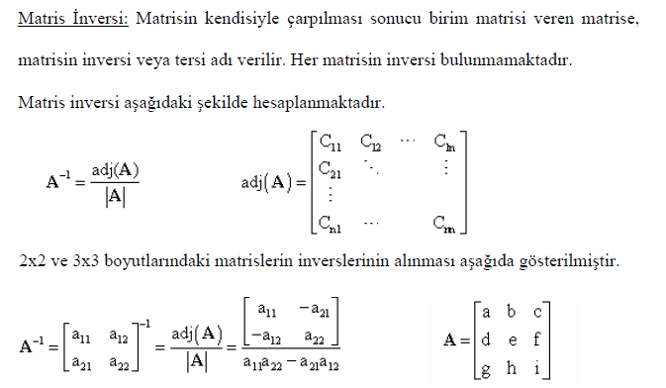
Sayısal Analiz / Uygulama

Slide 23
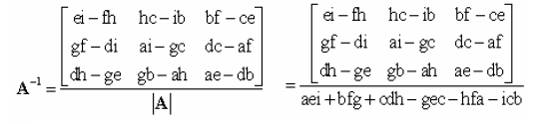
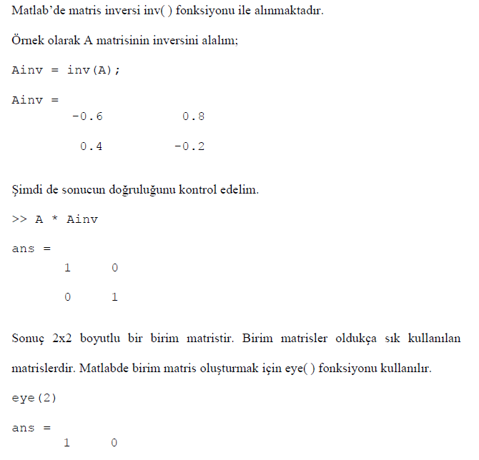
Sayısal Analiz / Uygulama

Slide 24
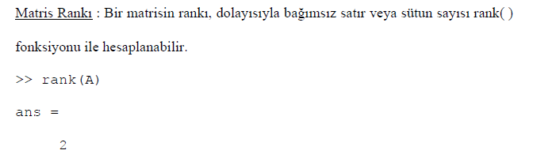
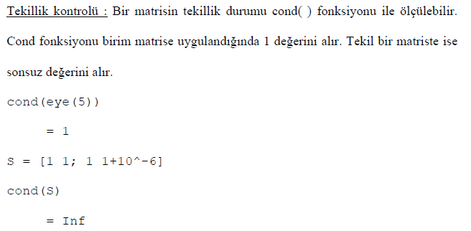
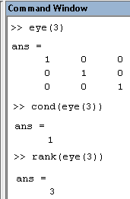
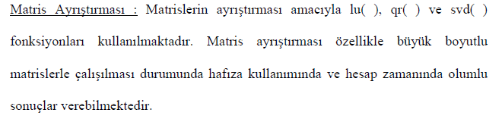
Bir A matrisi verilsin. A matrisinin basamak biçime dönüştürülmüşü olan matrisin, sıfırdan farklı satırları sayısına A matrisinin rankı denir ve r(A) ile gösterilir.
Özel olarak, herhangi bir sıfır matrisinin rankı 0 kabul edilir.
Sayısal Analiz / Uygulama
Notes:
Tersinir olmayan karesel matris, singular matris. Bir A karesel matrisinin tekil olması için, determinantının sıfır olması gerekir ve yeter

Slide 25
Sayısal Analiz / Uygulama
Uygulama …

